Slide 1
原点(0,0)
X
fAngle
終点
fLength
X: fLength*cos( radians( fAngle) )
Y: fLength*sin( radians( fAngle) )
Y

Slide 2
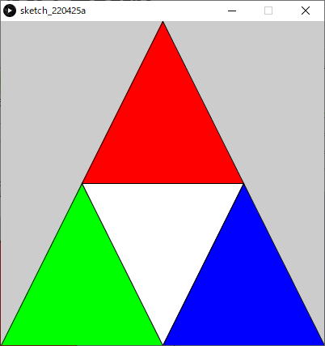


$$\frac{1}{4}$$
0
$$\frac{1}{2}$$
4
5
1
3
2

Slide 3



$$a$$
求める値
正方形の面積
$$n$$
$$a$$

